Slide 1

ÇOCUKLARDA ÜRİNER SİSTEM ENFEKSİYONLARI

Slide 2
Üriner Sistem Enfeksiyonu (ÜSE)
Üriner sistemin enfeksiyonu
En sık çocukluk enfeksiyonlarından
Bütün çocukların %10’u ÜSE geçirir.
Alt üriner sistem; üretra, mesane
Üst üriner sistem; üreter, renal pelvis, kaliks ve renal
parankim

Slide 3
Epidemiyoloji
Ateşli bebek/çocuklarda;
ÜSE insidansı yüksek
Ateşi olan > 2ay-12aylık bebeklerde; % 5.6
  Erkeklerde % 2-3
  Kızlarda % 7-8
Ateşli < 2aylık yenidoğanlarda % 4.6
  Düşük doğum ağırlığında % 10 a kadar
ÜSE; yenidoğan dönemi hariç kızlarda fazla

Slide 4
Patogenez-1
Yenidoğanda;
  Geçiş genellikle hematojen ve sepsisle birlikte
  Yenidoğanda izole ÜSE nadir
Yenidoğan sonrasında;
  Asendan geçiş
  ÜSE etkenleri genellikle kişinin kendi GİS flora kaynaklı
  Perineal ve sonrasında meatal ve üretral kolonizasyon diğer patogenetik faktörlerin eşliğinde enfeksiyona yol açar.

Slide 5
Patogenez-2
Bakteriler, üriner sistemde, sırasıyla;
  →bağlanır
    → çoğalır
      → kolonize (perineal ve meatal, mesane)
        → invazyon ve enfeksiyon
Etken patojen genellikle GİS kaynaklı

Slide 6
Klinik-1
YD ve küçük bebeklerde klinik bulgular;
ÜSE’ ye spesifik değil
Hekim şüphelenmeli
Yenidoğan ve < 2ay
  Emmede azalma
  Kusma, ishal
  Tartı alamama
  Nedensiz sarılık
  Isı bozuklukları
  MSS bulguları
  Diğer sepsis bulguları
Süt çocuğu (3-24 ay)
  Ateş
  Beslenme sorunları, kilo alamama
  GİS semptomları (kolik, kusma, ishal, karın şişliği gibi)
  Pis kokulu idrar

Slide 7
Klinik-2
Küçük çocuk (2-6 yaş);
  Ateş
  Karın ağrısı
  Enürezis (sekonder)
  Pis kokulu idrar
  Üriner semptomlar (dizüri, ürgensi-sıkışma hissi-, pollaküri)
Büyük çocuk (> 6yaş);
  Ateş
  Alt karın, bel ağrısı
  Enürezis (sekonder)
  Pis kokulu idrar
  üriner semptomlar (dizüri, ürgensi, pollaküri)

Slide 8
ÜSE (Bakteriüri) Dışı Üriner Semptomlara Yol Açan Durumlar
Klinik ayırıcı tanıda dikkat et!
Üretrit
Meatal iritasyon
Vulvovajinit
Balanit
Topikal iritanlar
  Köpük, sabunlar
  Çamaşır deterjanları
  Losyonlar
  Elbise boyaları
  Tuvalet malzemeleri
İlaçlar
Vajinal yabancı cisim
Kıl kurdu
Emosyonel stres
Travma (cinsel taciz ve mastürbasyon dahil)
Kandida

Slide 9
ÜSE (bakteriüri) olmadan piyüri nedenleri
Laboratuvar ayırıcı tanıda dikkat et!
Febril sistemik hastalık
Dehidratasyon (konsantre idrar)
Kateter veya uygulama iritasyonu
Komşu doku enflamasyonu (A.apandisit gibi)
Taş
Akut glomerülonefrit
İnterstisyel nefrit
Cerrahi
(Non-bakteriyel enfeksiyon)
  Kandida, tüberküloz, üreoplazma

Slide 10
ÜSE Kliniği Olan Bir Çocukta
Ürgensi, pollaküri, dizüri, sekonder enürezis, kötü
kokulu idrar daha çok → «sistit»i (alt ÜSE);
Yüksek ateş, yan-bel ağrısı, karın ağrısı, irritabilite,
bulantı, kusma, toksik tablo gibi sistemik enfeksiyon
bulguları daha çok → «piyelonefrit»i (üst ÜSE);
düşündürür.

Slide 11
ÜSE Kliniği Olan Bir Çocukta
Akılda tut!
ÜSE tekrarlayabilir.
Reküren enfeksiyonlar progresif renal skara yol açabilir.
Skar riski VUR olanlarda daha yüksektir.

Slide 12
Laboratuvar
ÜSE düşünülen bir çocukta uygun laboratuvar yöntemleri ile tanıyı kesinleştirmek gerekli
Yanlış negatif tanı;
Tedavisiz bırakılmış hastada (özellikle < 2 y) ciddi komplikasyon riski
Aksine yanlış pozitif tanı;
Gereksiz antibiyotik yanı sıra gereksiz invaziv ve pahalı tetkikler

Slide 13
Laboratuvar-Tam İdrar Tetkiki
Stick testi ile;
  Lökosit esteraz
  Nitrit
  Kan, protein, dansite
Mikroskopi;
Standart idrar tetkiki
  Piyüri
  Bakteriüri
Geliştirilmiş idrar tetkiki;
  Piyüri
  Bakteriüri (gram boyama)

Slide 14
Laboratuvar-İdrar kültürü
ÜSE için altın standart;
uygun alınmış idrarda kültür pozitifliği
Suprapubik aspirasyon; herhangi bir üreme, ama sıklıkla >100/ml
Kateter; > 50 000/ml
Orta akım idrarı; > 100 000/ml anlamlı
Torba idrar kültür yöntemindeki
üremelerin yaklaşık % 85’ i yanlış pozitif
Torba idrar kültürde anlamsız!

Slide 15
Laboratuvar-Piyelonefrit
İdrarda lökosit silendiri
Dansitenin geçici düşüklüğü (isostenüri)
Kanda lökositoz, sola kayma, TG
CRP ve sedimantasyon yüksekliği
Bakteriyemi
Yapılabilirse;
  Serum prokalsitonin
  DMSA renal kortikal sintigrafi
Pyelonefriti destekler!

Slide 16
Laboratuvar-Radyolojik Görüntüleme
Ultrason (US)
Voiding sistoüretrografi (VCUG; voiding sistografi)
DMSA-renal kortikal sintigrafi
Reflü sintigrafi

Slide 17
Tedavi
Erken ve agresif tedavi önemli!
Antibiyotik (+ genel destek tedavisi)
Tedavi süresi;
Yenidoğan;
  14-21 gün
Yenidoğan sonrası;
  Optimal klinik yanıt alındığı durumlarda 7-14 gün
  Çocuklarda, özellikle < 2 yaşta; < 7 gün önerilmez.

Slide 18
Tedavi-Yenidoğan (ve < 2ay)
Kültür sonucu gelene kadar ampisilin+gentamisin
Menenjitten şüpheleniliyorsa 3. kuşak CPS
  Ampisilin+ 3. CPS şeklinde
  Veya tedaviye ekle
Tedavi 2-3 hafta ve parenteral
Tedavinin 24-48. saatlerinde kontrol idrar kültürü
VCUG için 4 hafta beklenecekse
VUR ekarte edilene kadar; proflaksi ver.

Slide 19
Tedavi-1
Ateşli < 6yaş
Kültür çıkana kadar; CPS (özellikle 2, 3. kuşak) uygun
RF varsa veya < 2yaş; 3. kuşak CPS tercih
Sepsis bulguları varsa aminoglikozit ekle,
Genel durumu kötü, oral almayan, kusan çocuklarda başlangıç parenteral, gerekirse yatır
48-72 saat sonra düzelince; ardışık tedavi olabilir.
Toplam tedavi süresi 10-14 gün

Slide 20
Tedavi-2
> 6 yaş çocuk
Üst ÜSE varsa;
  < 6yaş çocuklara uygulanan yaklaşım uygun
Alt ÜSE varsa;
  Kültür çıkana kadar; oral CPS (duyarlıysa amoksisilin, ampisilin verilebilir.)
  Tedavi süresi ilk 48 saatte klinik düzelme varsa 7-10 gün
  ÜSE’de ampirik tedavide direnç nedeniyle ampisilin ve TMP/SMX önerilmez. (Duyarlı enterokok varsa ampisilin verilebilir.)

Slide 21
İzlem
Tedaviyi tamamla
Görüntüleme yöntemlerini değerlendir.
Kontrol idrar kültürü
Profilaksi endikasyonlarını değerlendir.
Varsa (bilateral ileri VUR / hidronefroz, posterior üretral valf, obstrüksiyon yapan taş gibi) cerrahi endikasyonları tartış
Belli aralıklarla izlem;
  Kontrol idrar tetkik ve kültür
  Klinik değerlendirme (genel, KB, büyüme gelişme, renal fonksiyonlar, psikolojik destek)
  Arada enfeksiyon gelişirse tedavi ver.

Slide 22
Persistan ÜSE Varsa;
Rezidüel idrar (nörojenik mesane veya anatomik defekt gibi)
Yabancı cisim (kateter veya taş gibi)
VUR
İdrar yollarında herhangi bir nedene bağlı staz
İmmün yetmezlik
Rezistan suş ve/veya yetersiz tedavi
düşünülmeli …

Slide 23
Rekürens
ÜSE’li çocuk; ~ % 30-50 rekürens
  Son çalışmalar; % 14-20 kadar
~ % 90’ ı ilk üç ay içinde
Çoğu (% 80) farklı fekal-kolonik bakterilere bağlı yeni enfeksiyonlar
Son verilen antibiyotiklere dirençli olabilir.
Rekürens hızı, antibiyotik tedavi süresiyle ilişkili değil.

Slide 24
Profilaktik Antibiyotik
12 ayda ikiden fazla atak
Reküren enfeksiyon ve renal yapısal anomali/anatomik defekt, VUR gibi durumlarda sorun devam ettiği sürece profilaktik antibiyotik
6-10 yaşından sonra rekürens riski azalır.
Profilakside;
  Yenidoğanlarda amoksisilin
  TMP/SMX
  Nitrofurantoin
  Sulfizoksazol
  Nalidiksik asit
  Methenamin mandelat

Slide 25
Genel Destek Tedavisi
ÜSE risk ve rekürensleri azaltmak için genel önlemler;
  Perineal hijyen ve önden arkaya temizlik
  Küvette köpük banyosundan kaçınmak
  Duş şeklinde yıkanmak
  Kabızlığın önlenmesi
  Günlük ve pamuklu tahriş etmeyen iç çamaşırı
  Yeterli su alımı (1-2 L/gün)
  İdrarı tutmamak
  Mesane/işeme alışkanlığı araştırılmalı,
  İstemsiz mesane kontraksiyonları olan çocuklarda antikolinerjik tedavi (oksibutinin, propantelin, imipramin) verilebilir.

Slide 26
Asemptomatik Bakteriüri Tedavisi
➔ Rutin antibiyotik tedavisinin rekürens, semptomatik ÜSE atakları ve uzun süreli prognozu etkilememesi nedeniyle tedavisi tartışmalıdır.
➔ Ancak risk gruplarında teorik olarak potansiyel sekel riski yüksek olduğundan tedavi önerilir.
Bu risk grupları arasında;
  ➔ < 5 yaş çocuklar,
  ➔ polikistik böbrek, meduller kistik böbrek,
  ➔ taş, parsiyel ve/veya tam obstrüksiyon,
  ➔ immün yetmezlik/immünsupresyon,
  ➔ genitoüriner uygulama veya operasyona gidecek hastalar
  sayılabilir.

Slide 27
Özet
ÜSE sık
Klinik yaş göre değişebilir.
Tanının uygun konulması önemli.
Tedavi yaklaşımı yaşa göre değişebilir.
Yapısal anomali açısından uygun görüntüleme yöntemleri seçilmelidir.
Hasta uygun izlenmeli ve destek tedavisi verilmeli.
Kontrol edilmezse renal skar ve sonrasında renal fonksiyon bozukluğu riski.

Slide 28
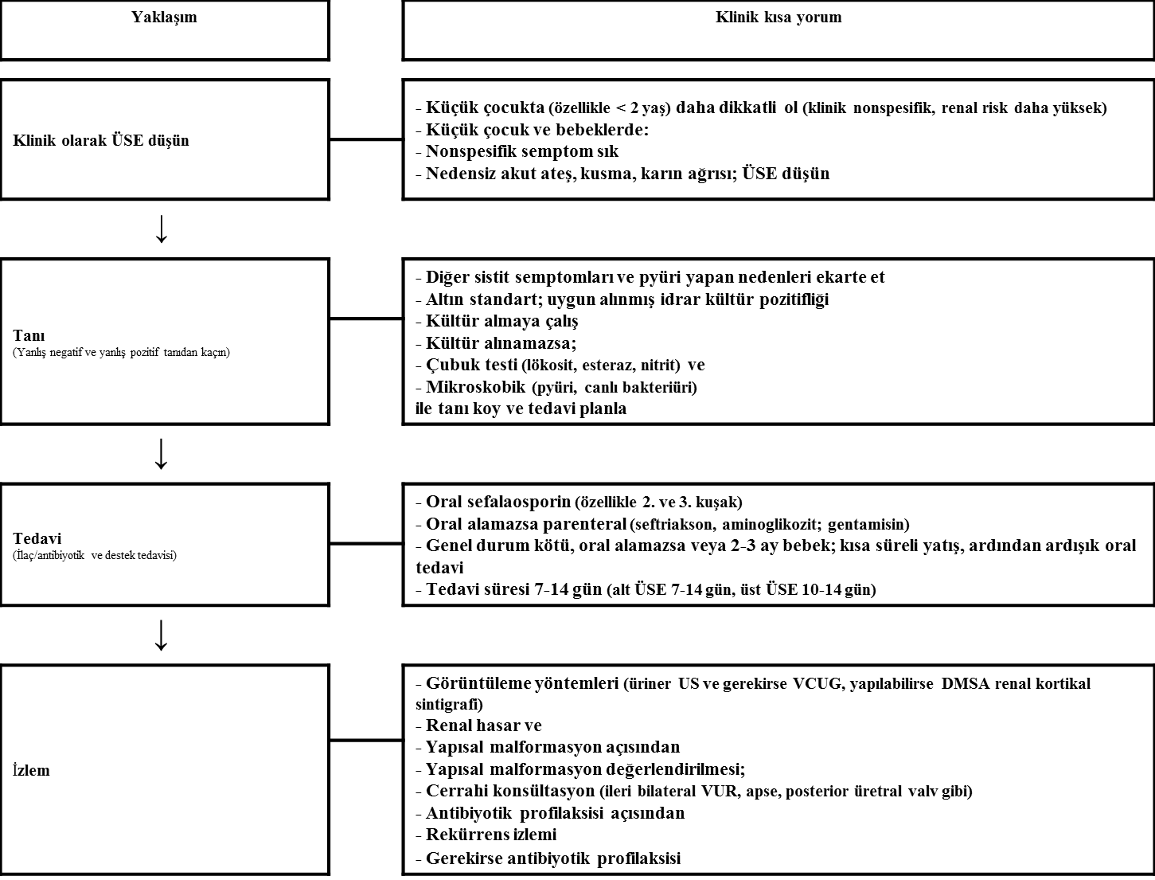
Şekil: Çocuklarda ÜSE yaklaşım çizelgesi

Slide 29
Dr. Mustafa Hacımustafaoğlu
Uludağ Üniversitesi Tıp Fakültesi
Çocuk Enfeksiyon Hastalıkları BD.

Slide 30
www.titck.gov.tr
TEŞEKKÜRLER

